Slide 1


Летние каникулы - время активного отдыха, интересное для ребят, а для педагогов Дома детского творчества - пора ответственной и плодотворной работы.

Slide 2
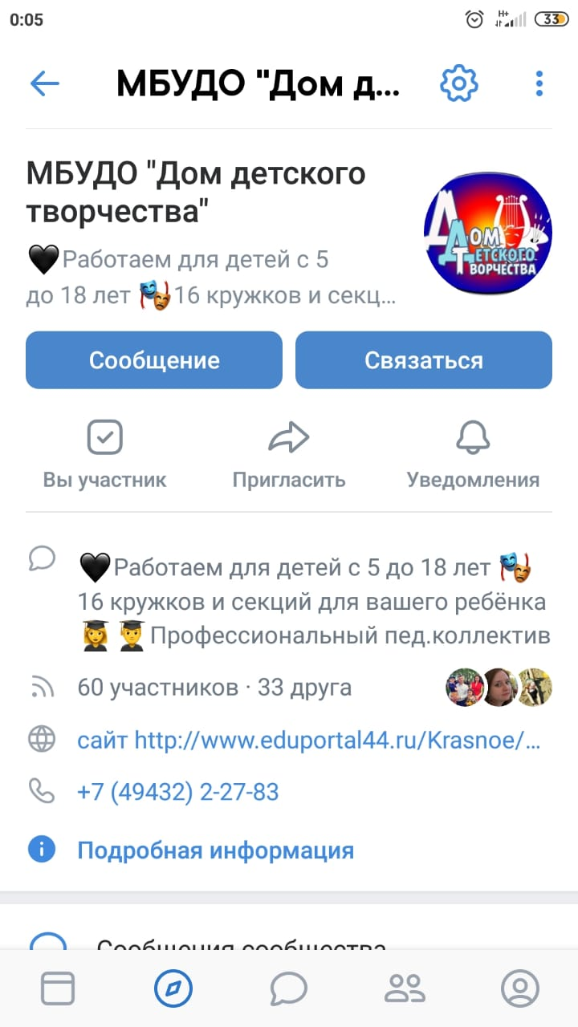
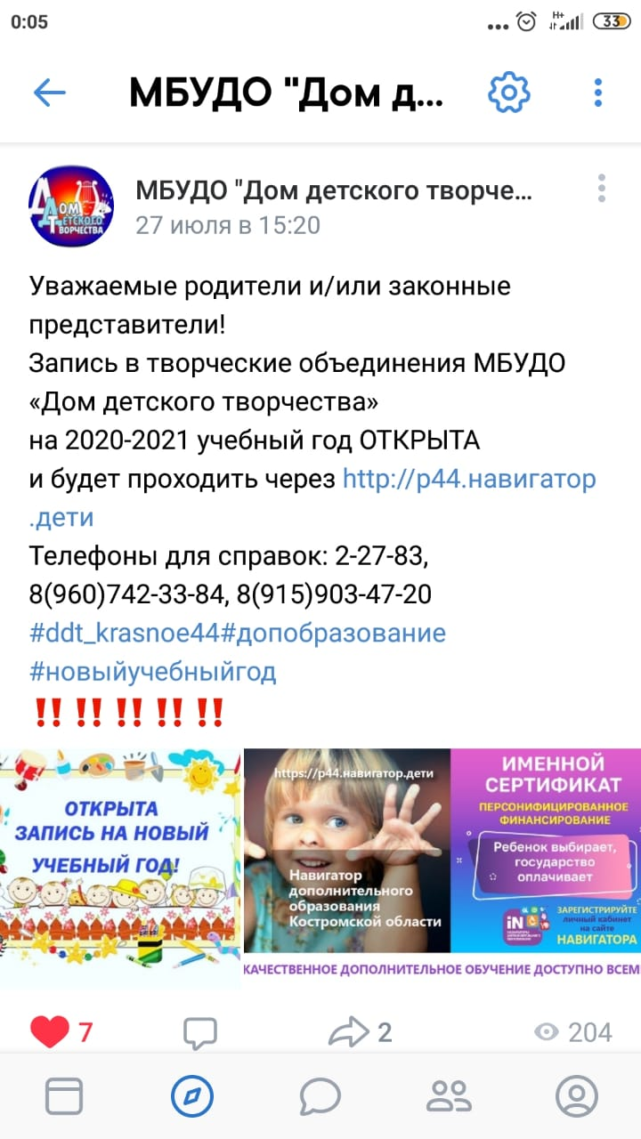
РАБОТА В РЕЖИМЕ ОНЛАЙН

Slide 3
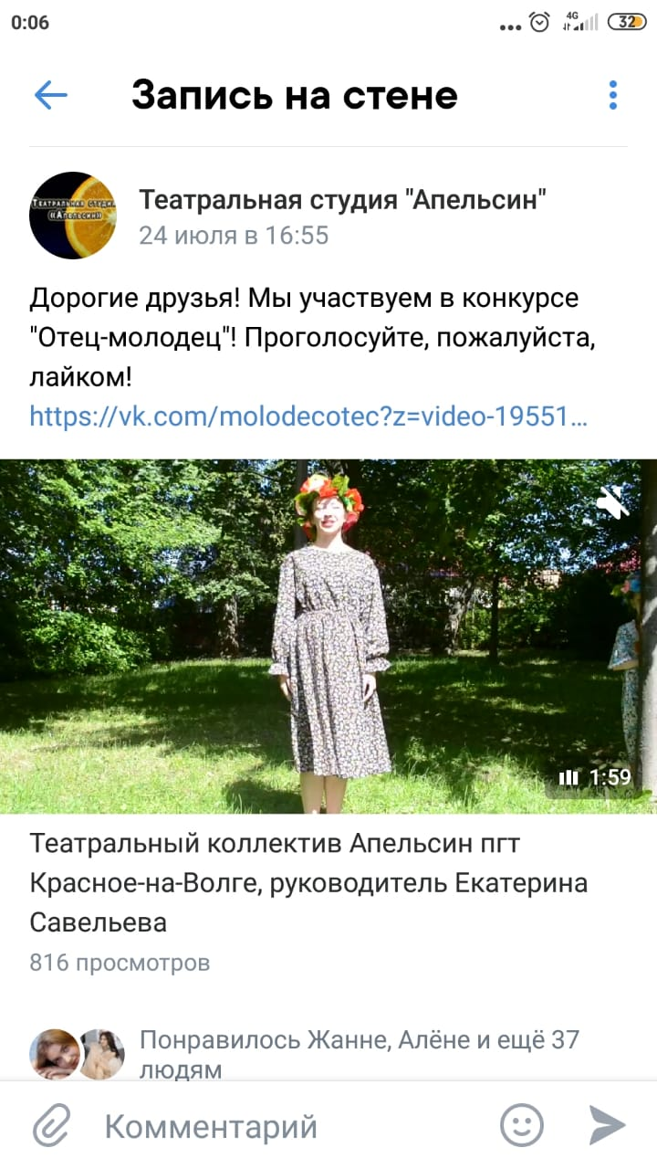
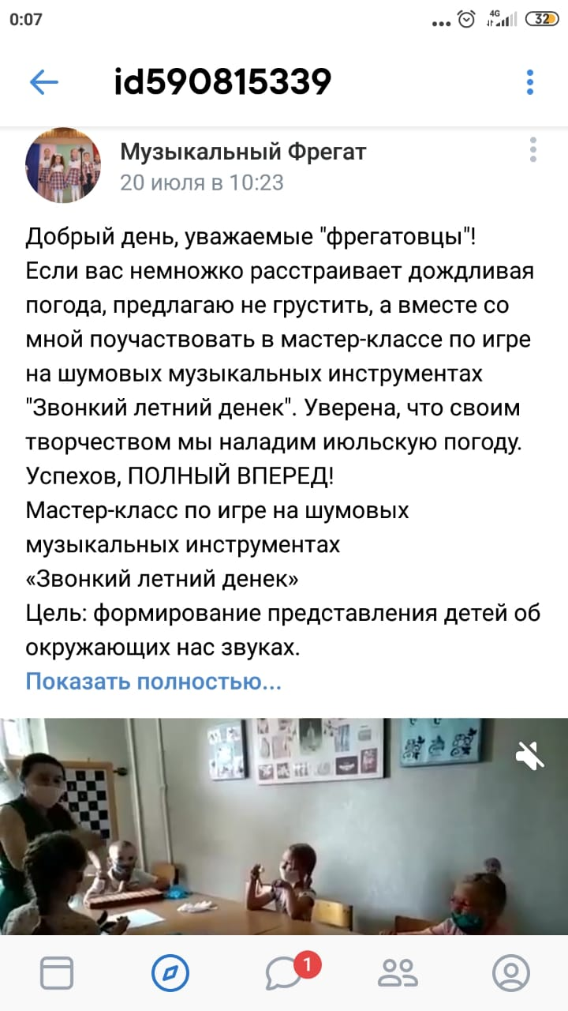
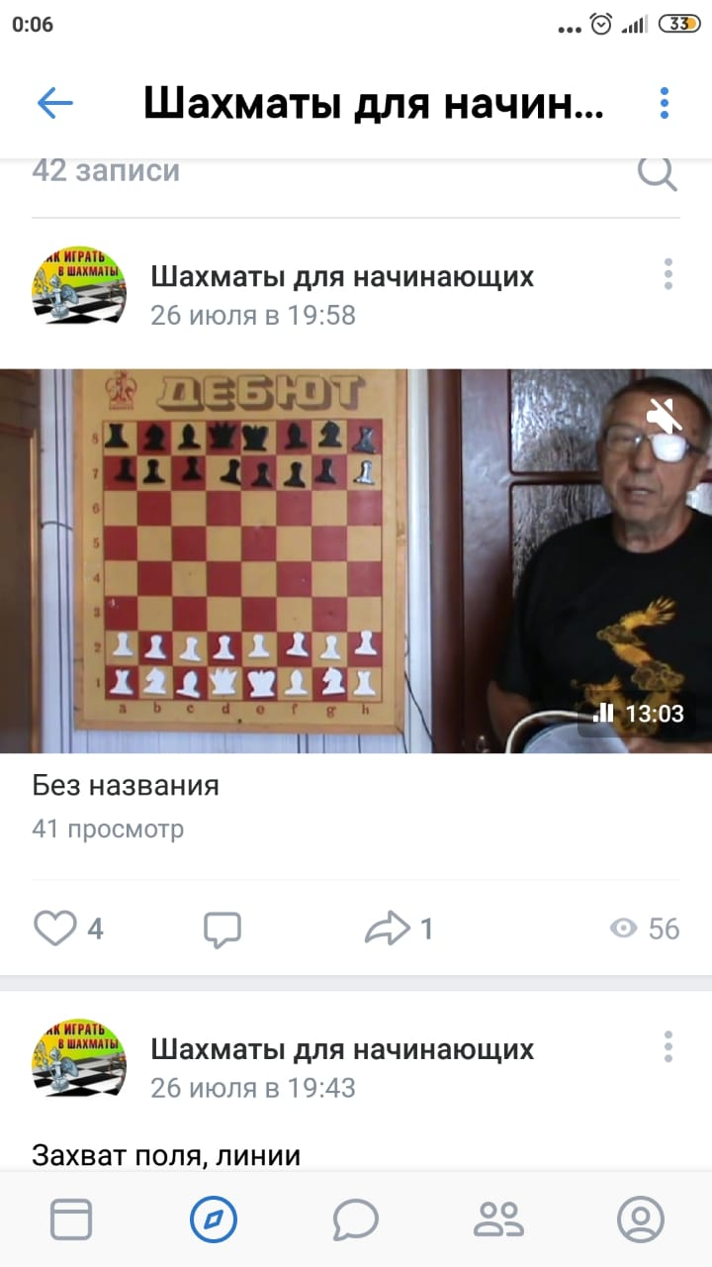
РАБОТА В РЕЖИМЕ ОНЛАЙН

Slide 4
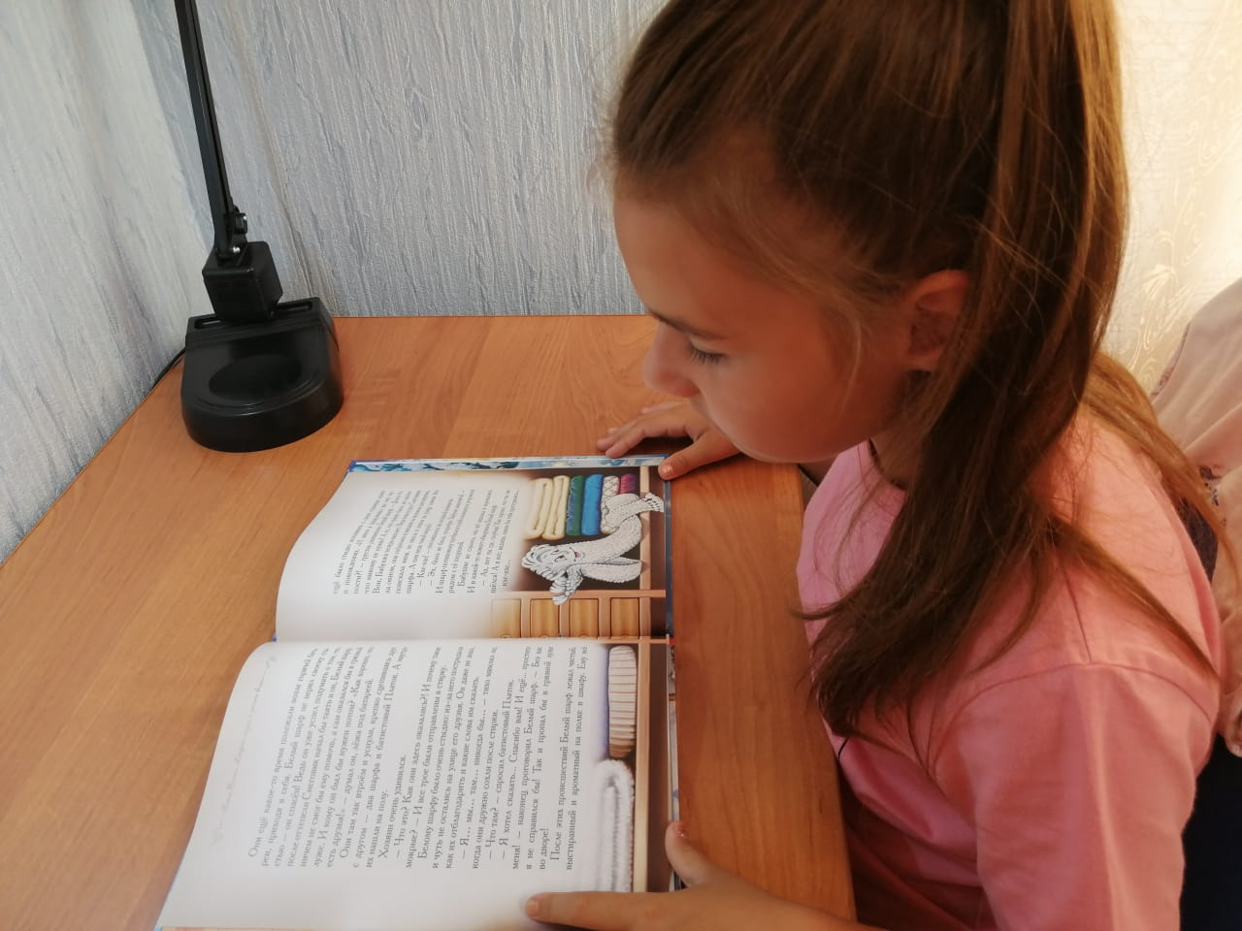
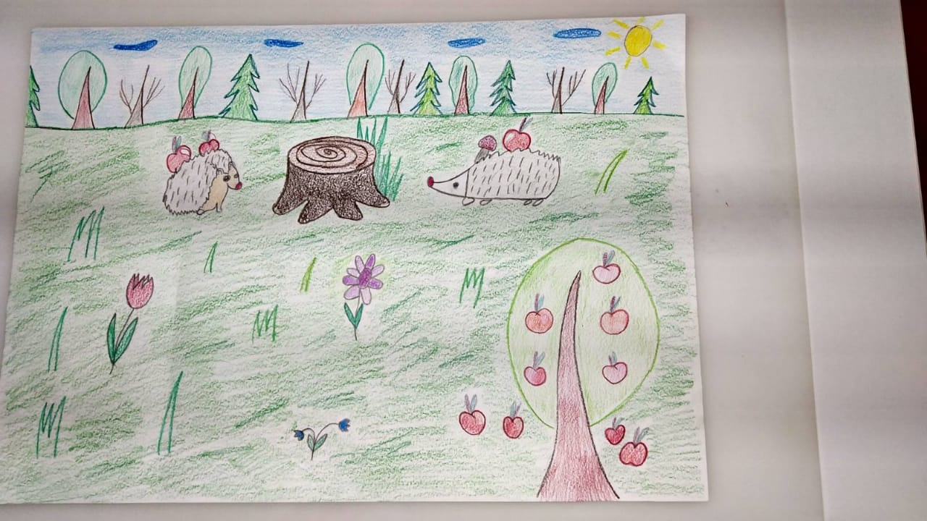
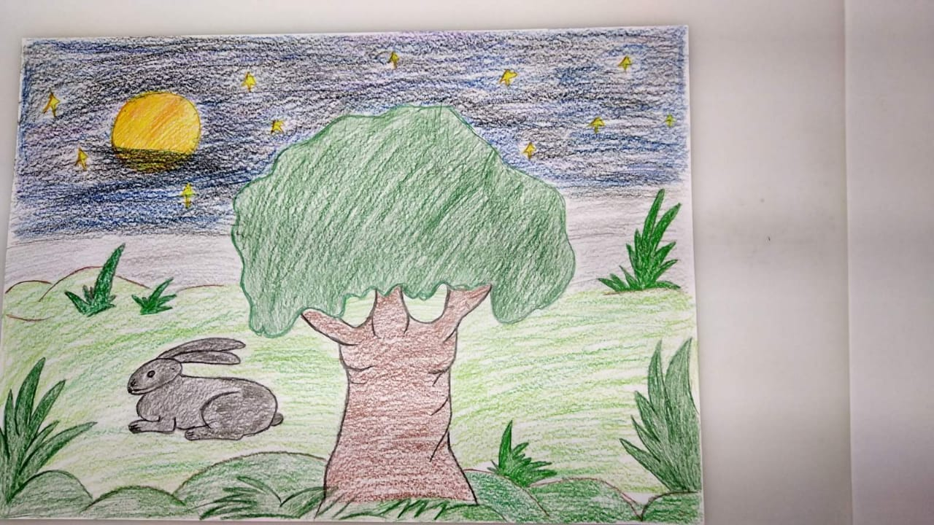
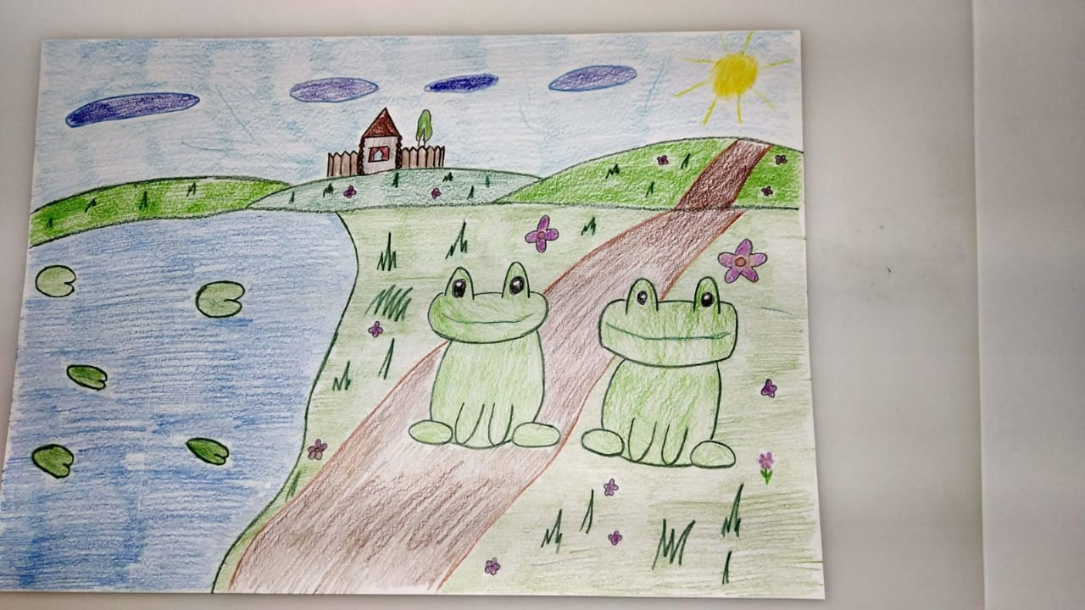
«Апельсиновые сказки»

Slide 5

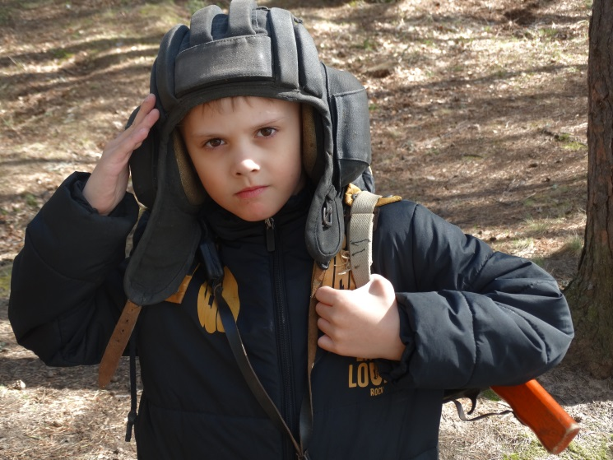
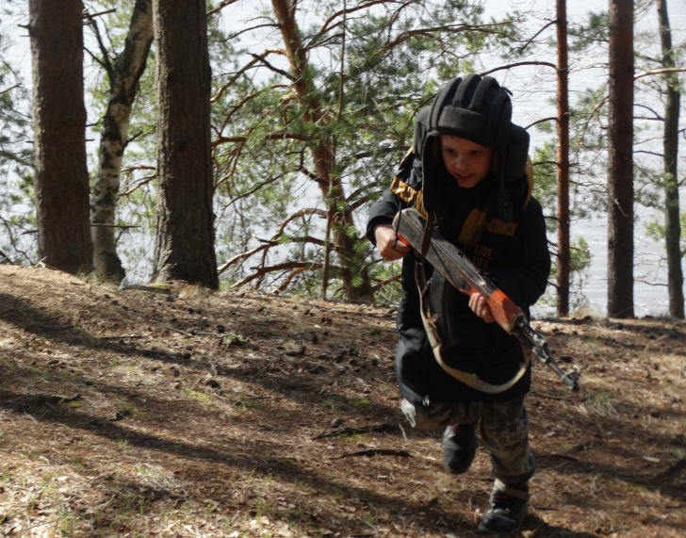
Акция «Письма победы»

Slide 6


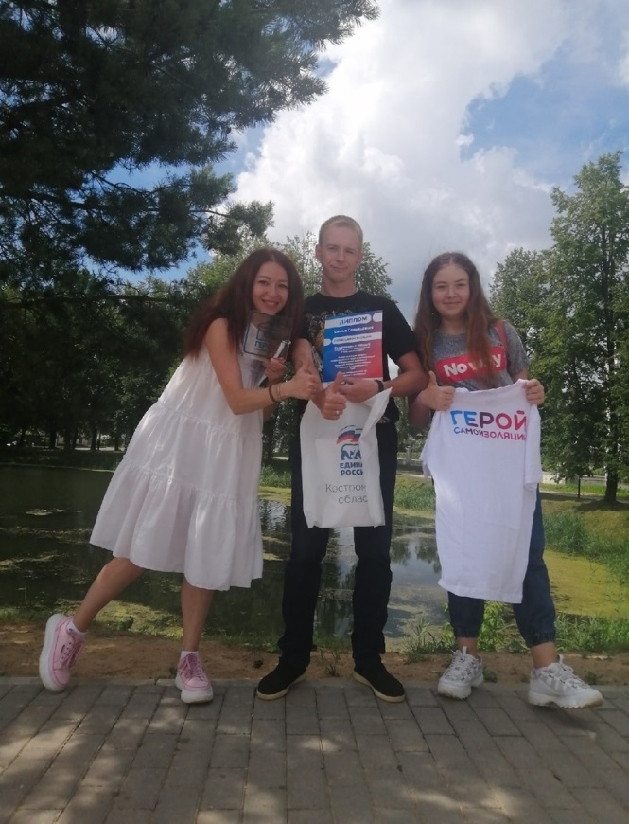
Региональный конкурс
«Герой Самоизоляции»

Slide 7
Летняя дворовая площадка
«Лето без интернета»
Дворовые площадки - излюбленные места отдыха по месту жительства, всегда являлись важной частью среды, активно влияющей на формирование и развитие личности. Ведь именно во дворе, на улице дети получают богатейший опыт общения с людьми, обществом и природой.

Slide 8
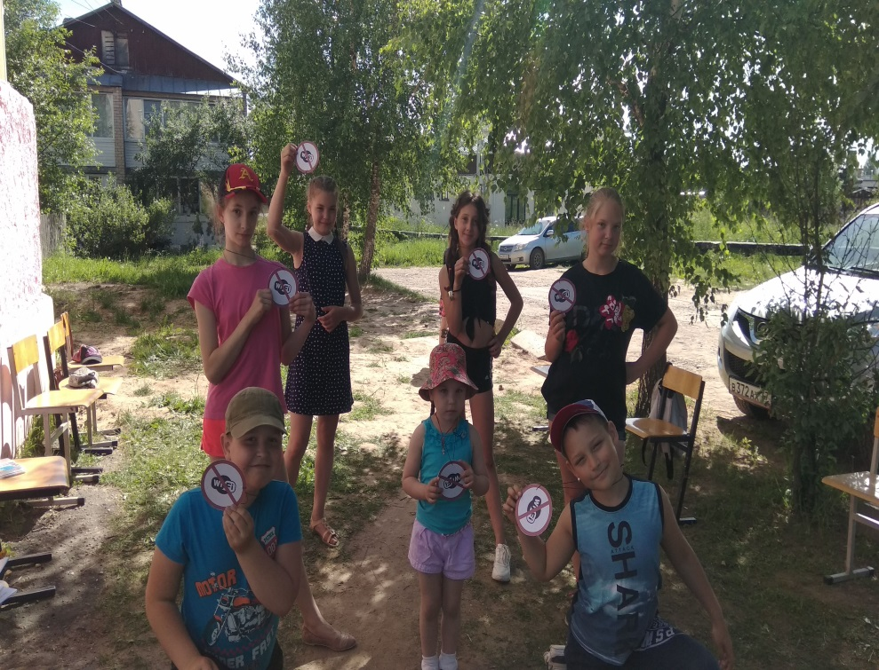
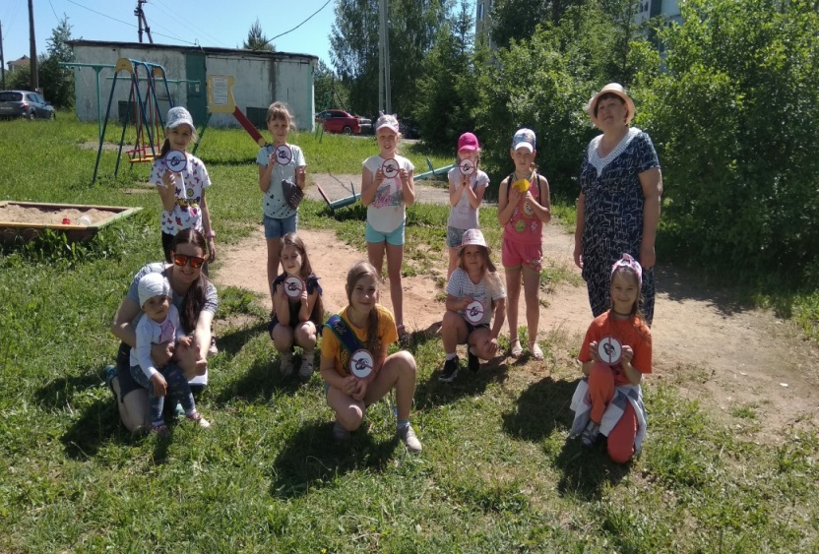
Летняя дворовая площадка
«Лето без интернета»
Цель проекта
Организация содержательного, интересного и позитивного досуга детей по месту жительства в каникулярный период

Slide 9
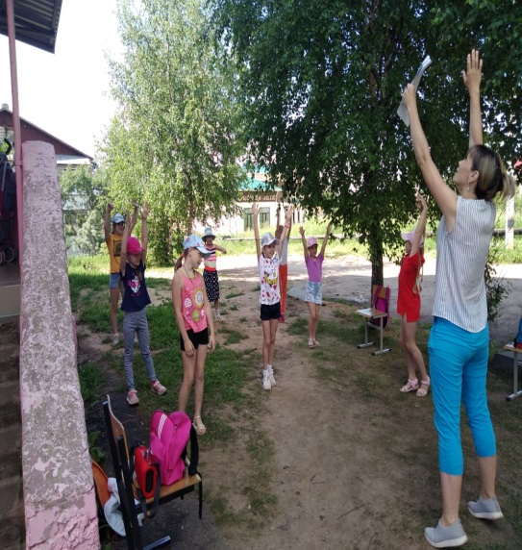
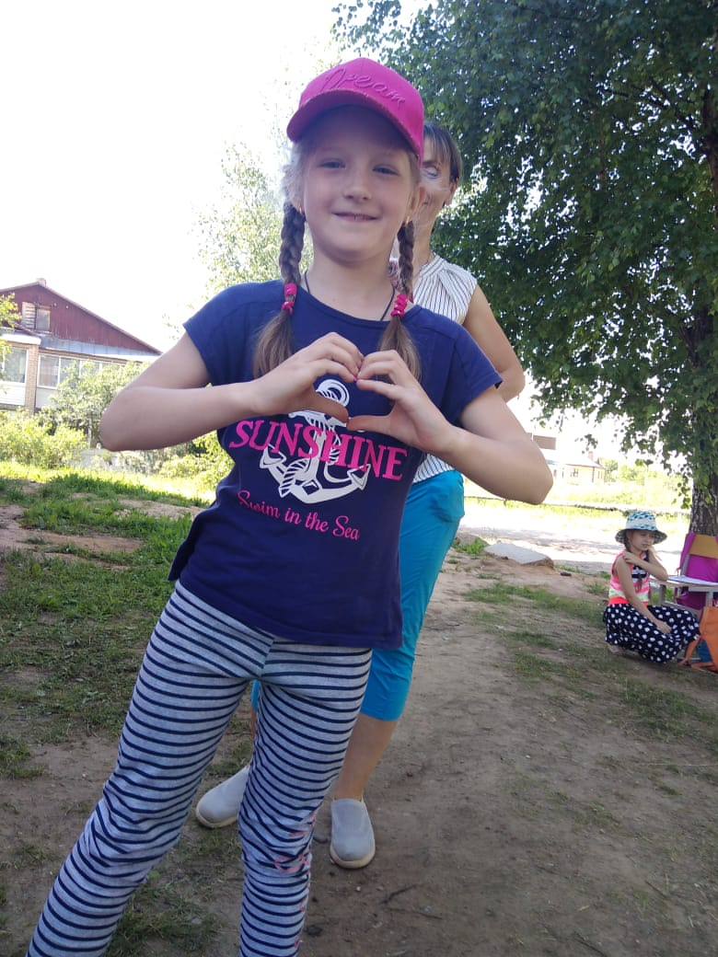
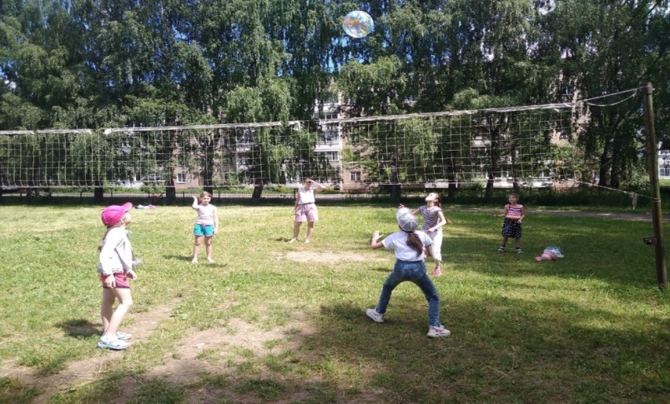
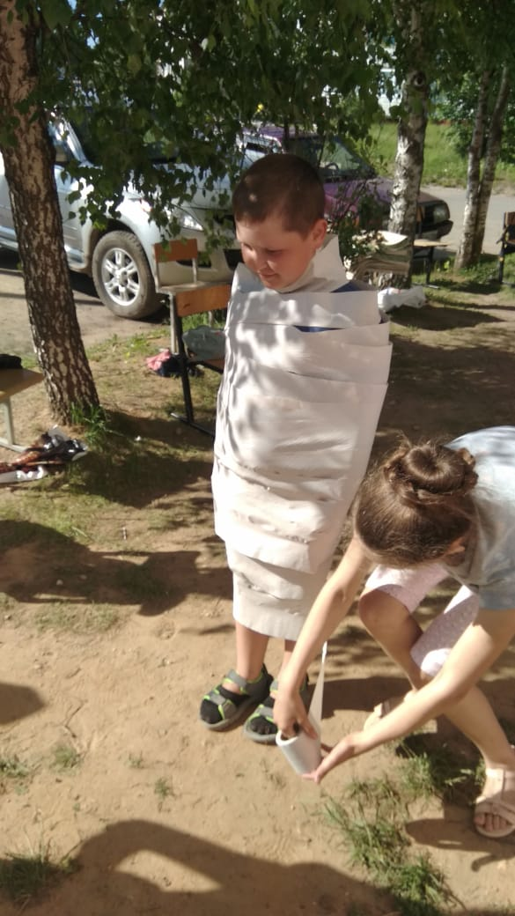
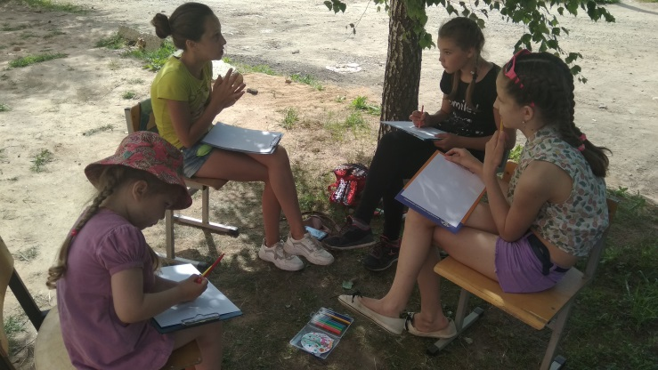
Летняя дворовая площадка
«Лето без интернета»

Slide 10
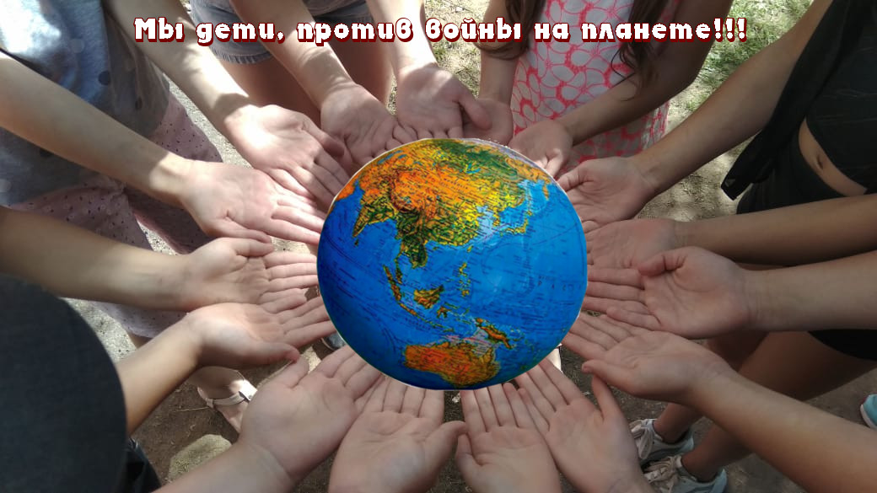
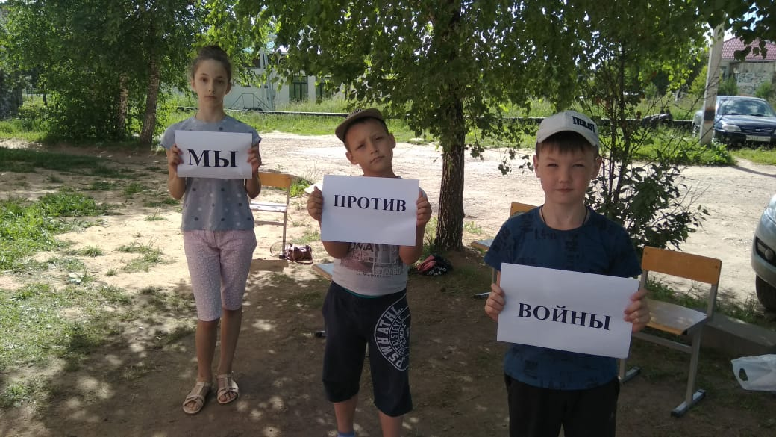
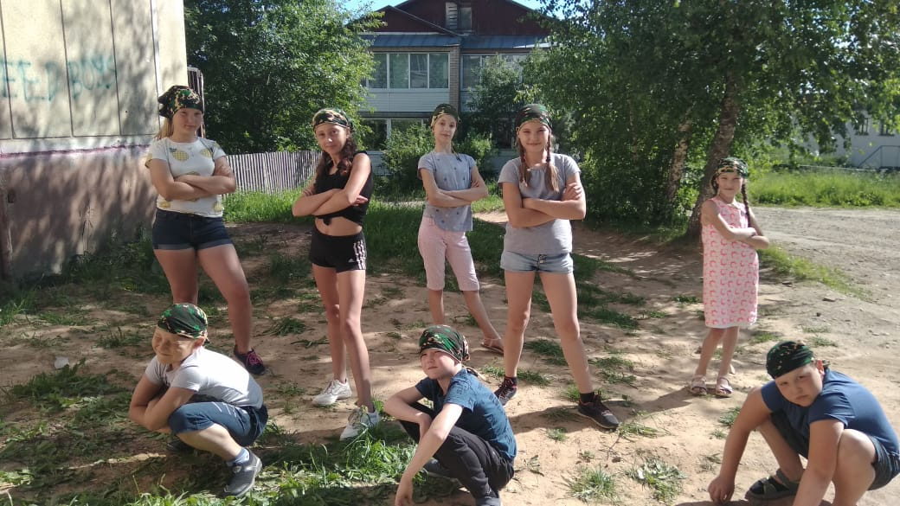
Акция «Мы дети, против войны на планете»

Slide 11
Детский разновозрастный отряд
НЛО (Новый летний отдых)
Цель программы разновозрастного отряда - создание условий для безопасного и продуктивного каникулярного отдыха детей разного возраста, способствующих их самореализации, раскрытии их духовного и творческого потенциала.

Slide 12
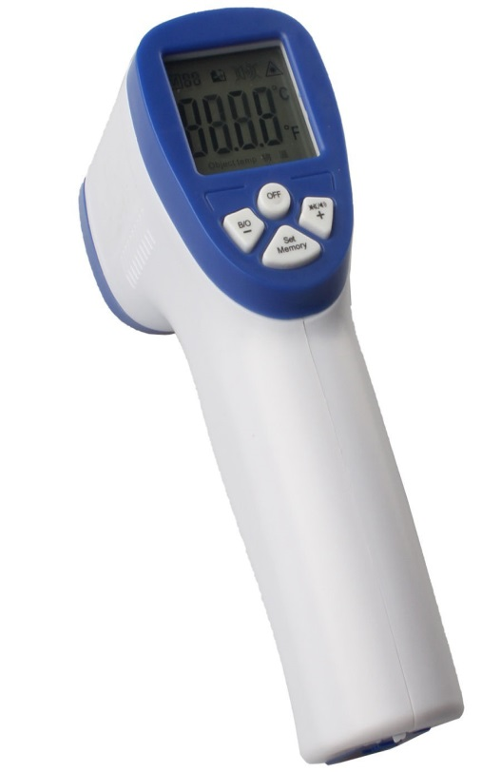
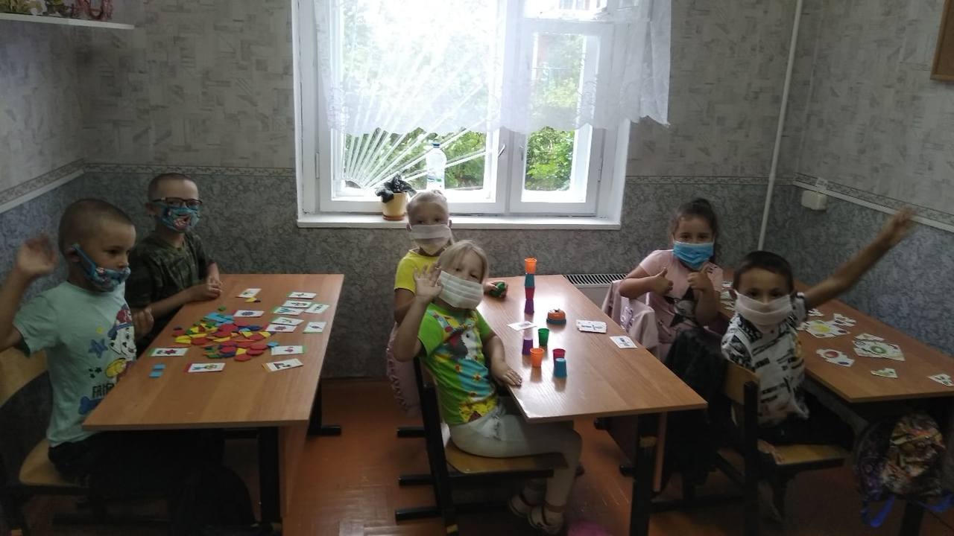
Меры безопасности –
превыше всего!!!

Slide 13
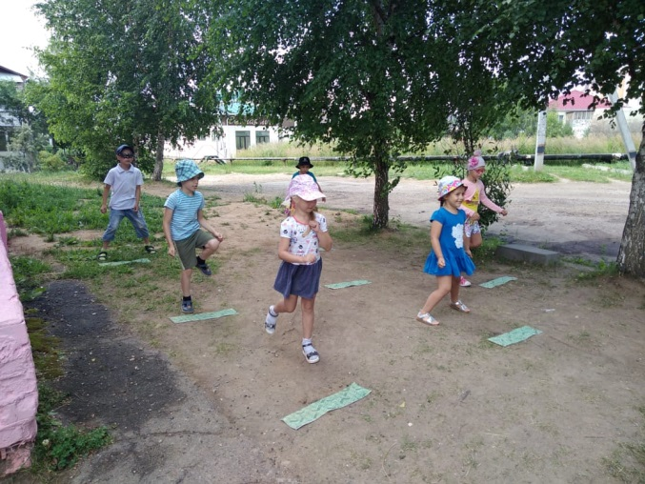
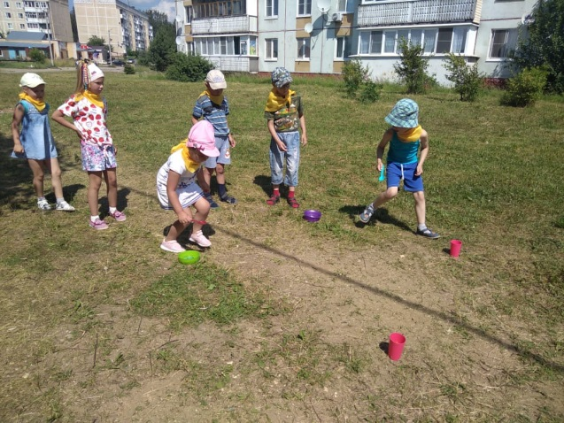
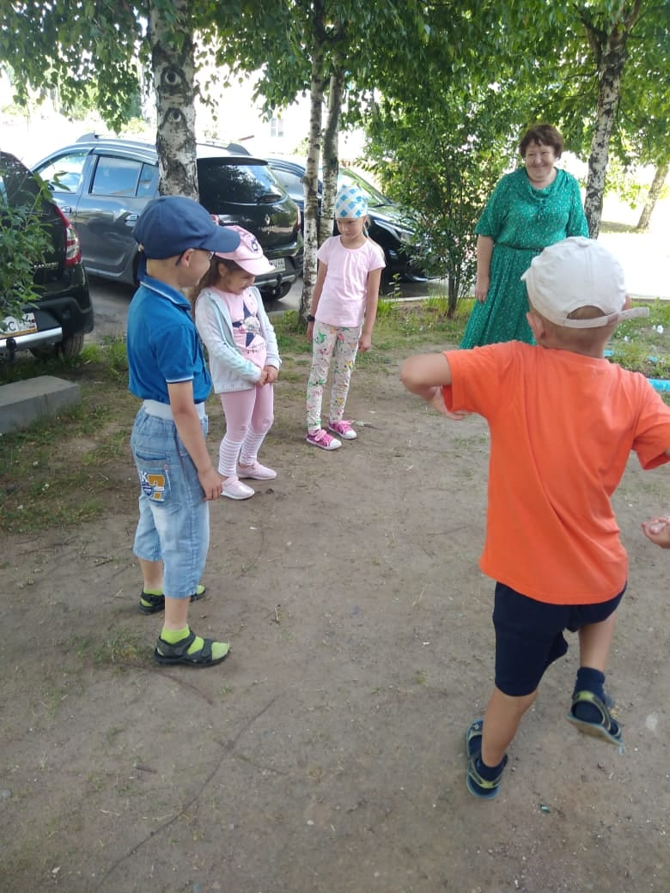
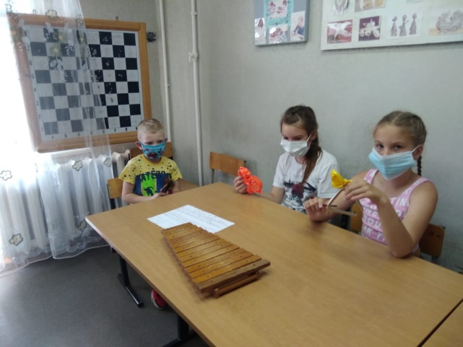
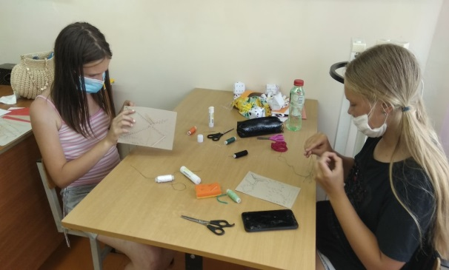
Режим работы РВО

Slide 14
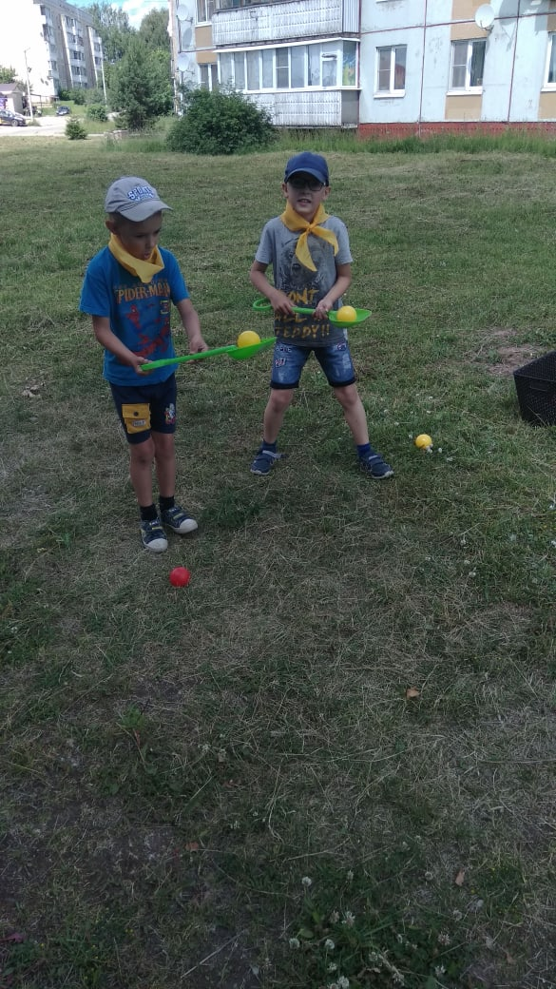
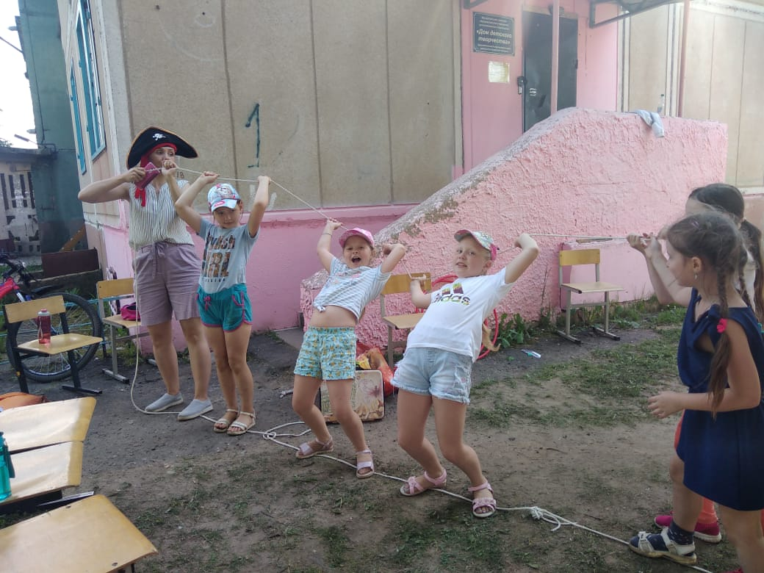
Планета «Дружбы»
Планета
«Сокровищ»

Slide 15
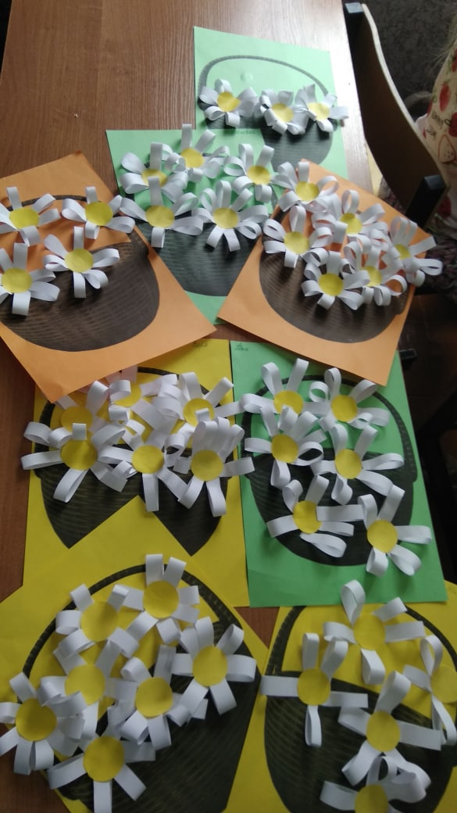
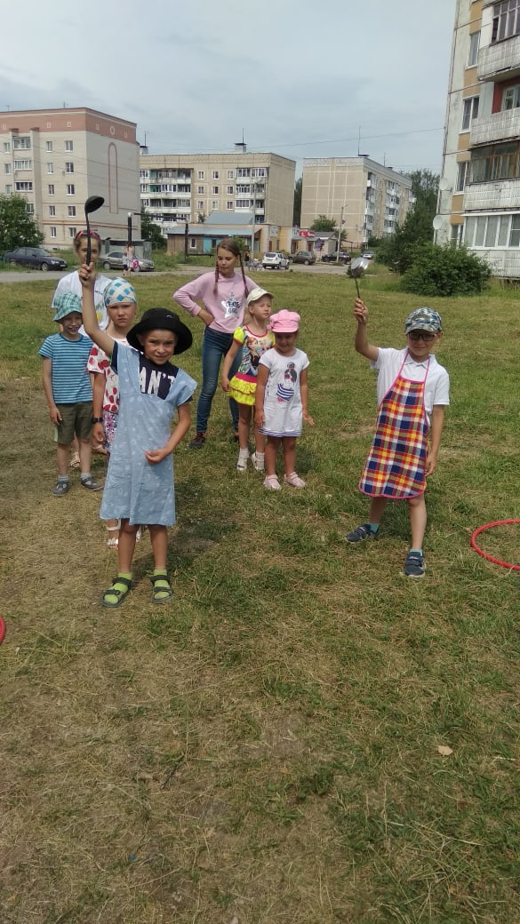
Планета «Ромашек»

Slide 16
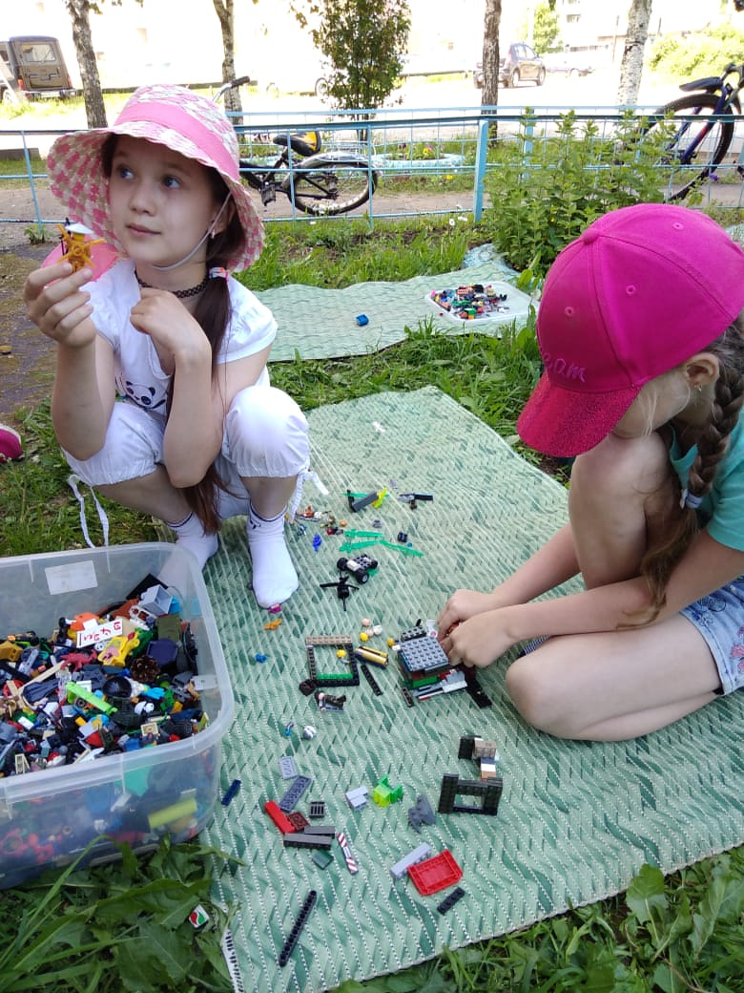
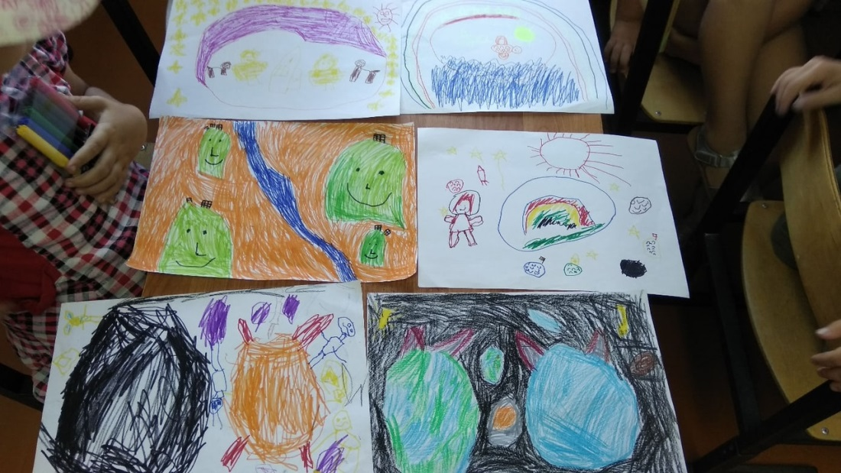
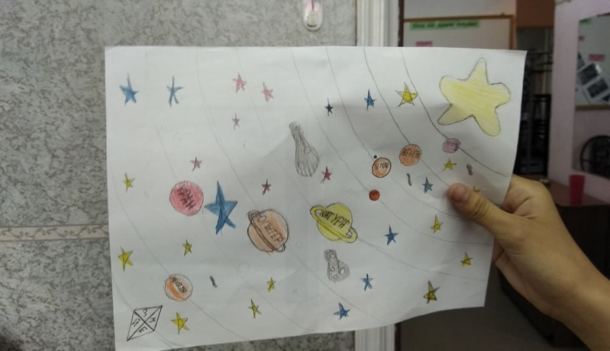
Планета «Фантазеров»

Slide 17
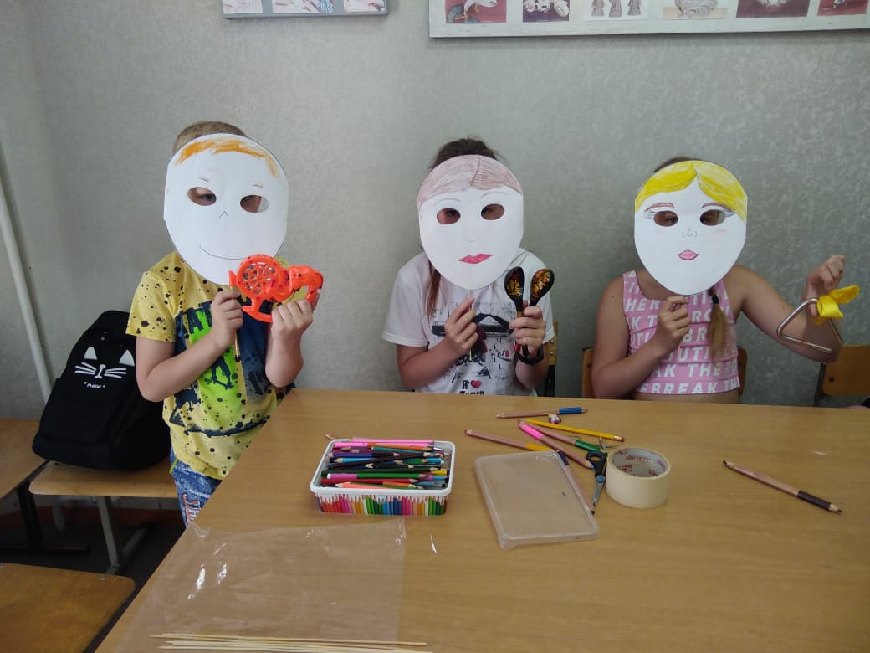

Мастер-классы
«Музыкальный фрегат»

Slide 18
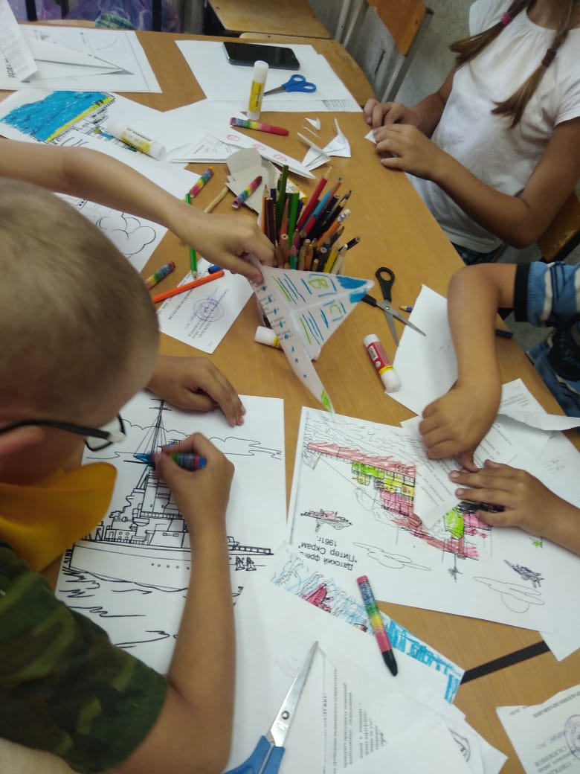
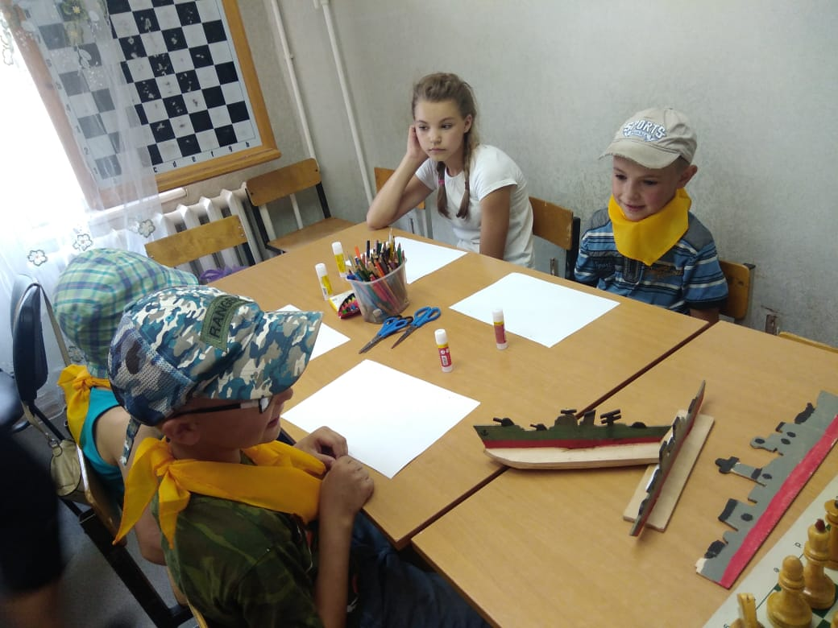
Мастер-классы
«Судомоделирование»

Slide 19
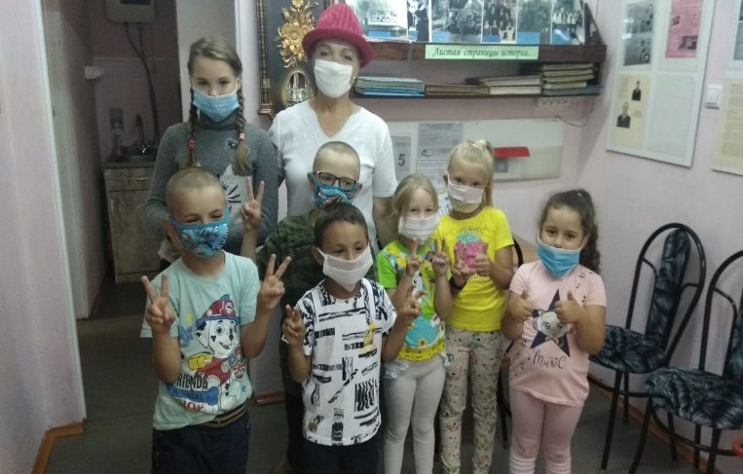
Мастер-классы
«Красное-вчера и сегодня»

Slide 20
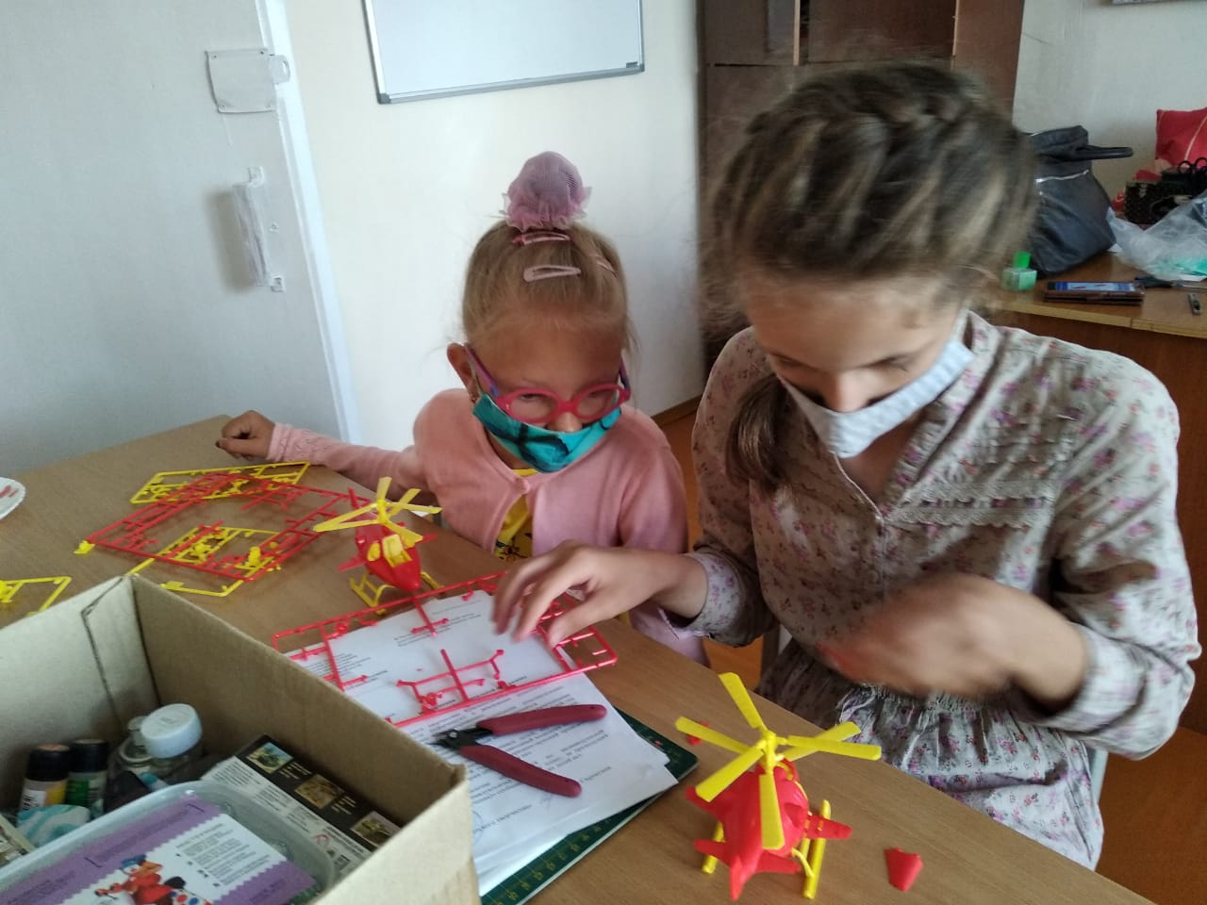
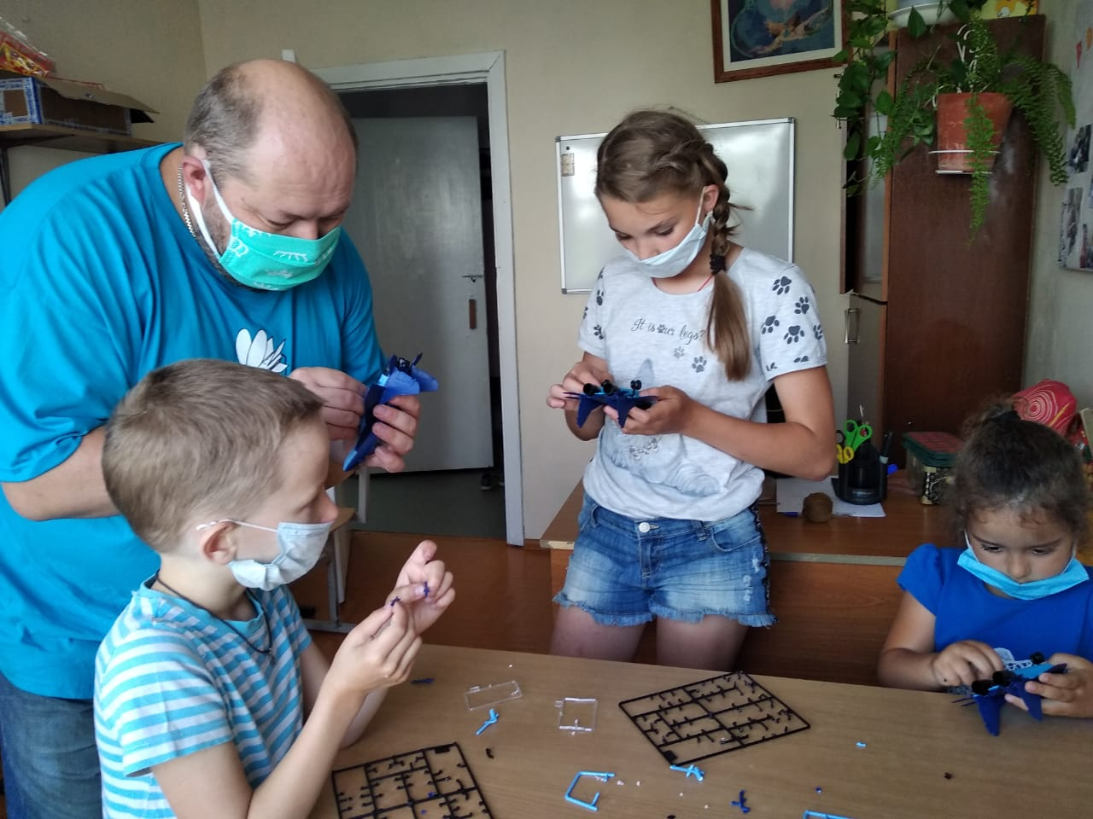
Мастер-классы
«Музей на столе»

Slide 21
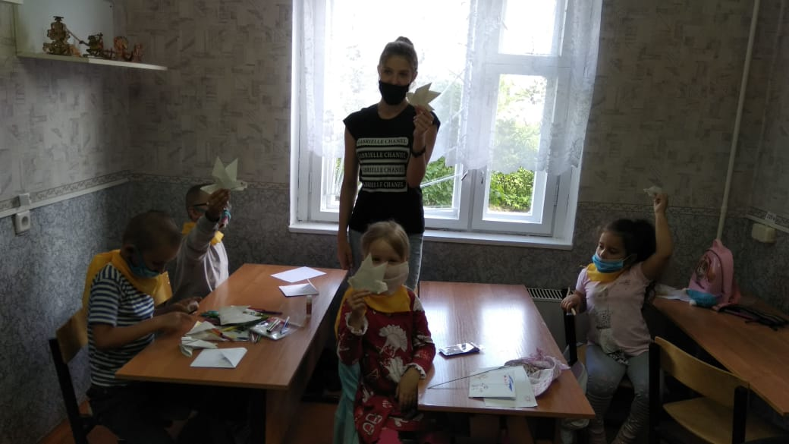
Мастер-классы
«Ровесник»

Slide 22
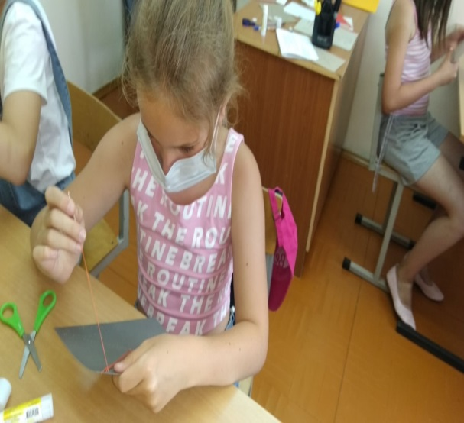

Мастер-классы
«Веселая иголочка»

Slide 23
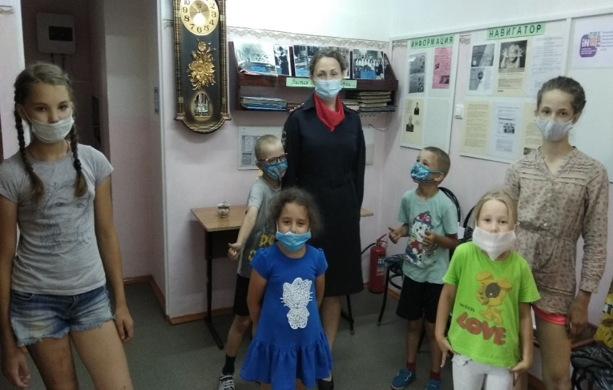
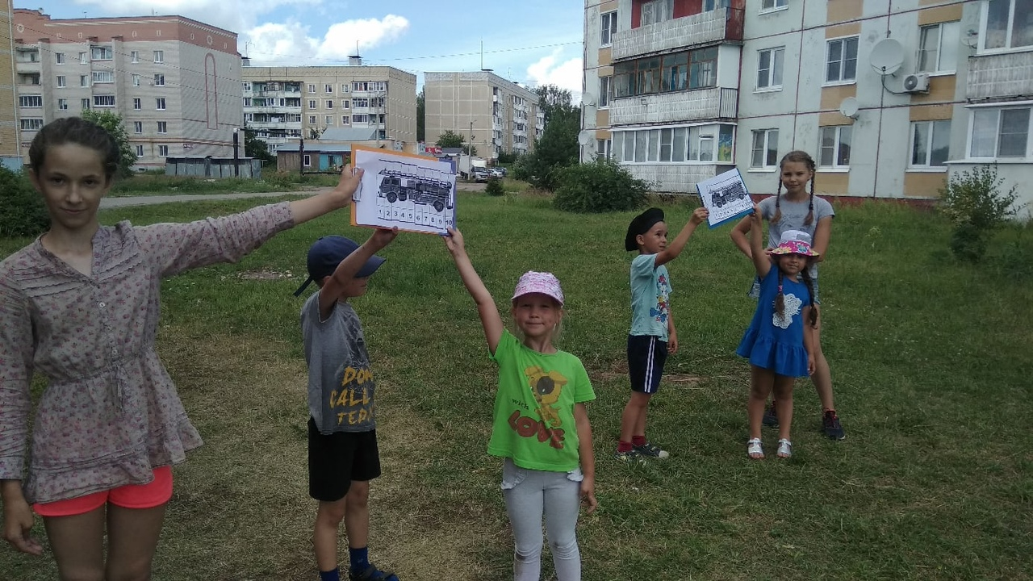
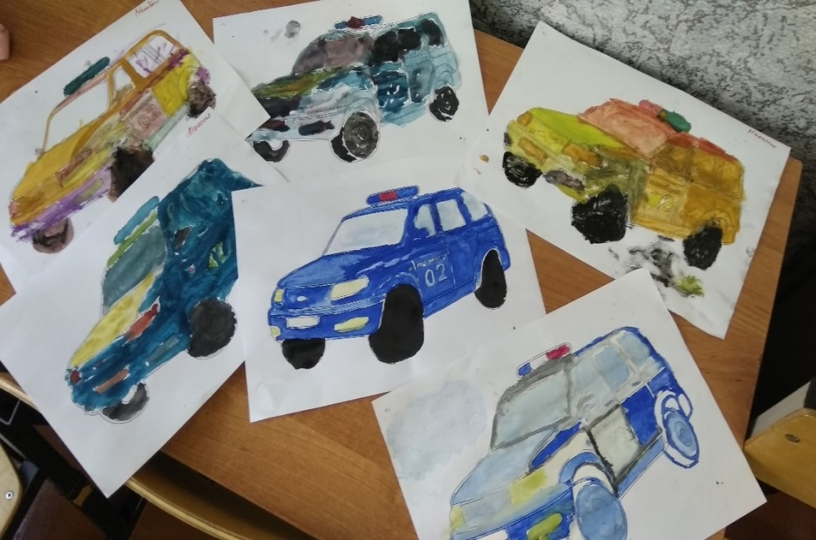
Школа Безопасности

Slide 24
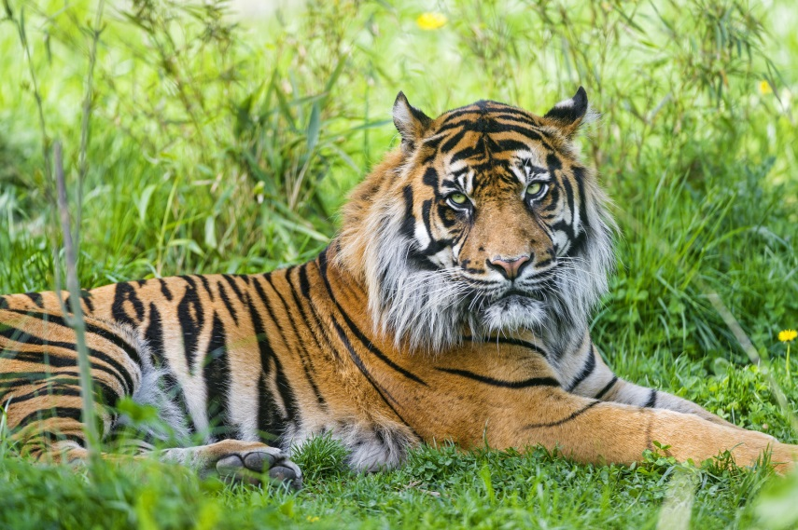
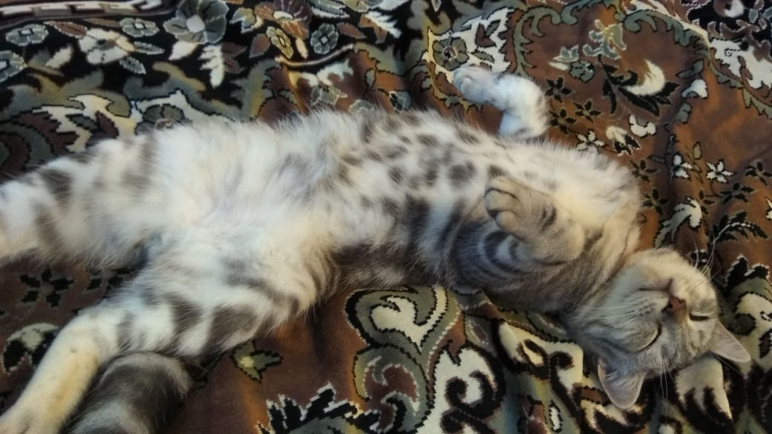
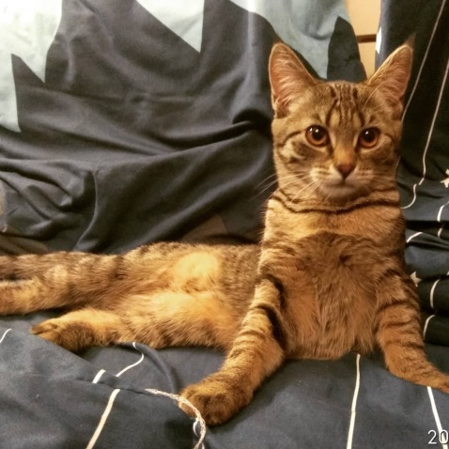





Акции

Slide 25



«По морям, по волнам»

Slide 26


Конкурс «Отец-Молодец»

Slide 27
Спасибо за внимание!!!

